Slide 1
Федеральное государственное бюджетное образовательное учреждение высшего образования «Красноярский медицинский университет имени профессора В.Ф. Войно-Ясенецкого» Министерства здравоохранения Российской Федерации Кафедра стоматологии ортопедической
Имплантат
Выполнил ординатор 1-го года обучения по специальности «стоматология ортопедическая» Джамбровский Владимир Алексеевич
рецензент профессор Чижов Юрий Васильевич
г. Красноярск, 2021

Slide 2
Цели
Понятие имплантат
Типы имплантатов
По виду конструкции имплантаты бывают
Формы имплантатов
Материал изготовления имплантатов
Требования к имплантату
Показания и противопоказания к имплантации
Этапы имплантации
Преимущества имплантатов

Slide 3
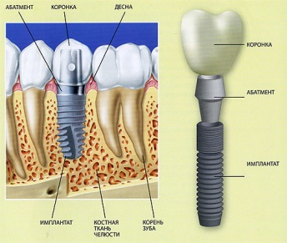
Понятие
Зубной (дентальный) имплантат — искусственно изготовленная, чаще всего многокомпонентная конструкция, используемая для внедрения в костную ткань челюсти с последующим сращением (остеоинтеграцией) с целью протезирования

Slide 4
Типы имплантатов
Внутрикостные (эндооссальные)
Субпериостальные (подслизистые)
Базальные
Эндодонто-эндооссальные

Slide 5
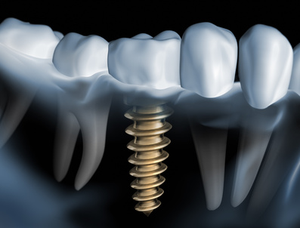
Конструкция
По виду конструкции различают разборные и неразборные(однокомпонентные) имплантаты.

Slide 6
Разборный имплантат
Разборный имплантат состоит из непосредственно имплантата и надстройки (супраструктуры), именуемой абатментом. Такой имплантат может быть установлен по одно- и двухэтапному протоколу. Двухэтапный протокол подразумевает полное погружение имплантата и накрывание его слизистой оболочкой, в результате чего исключается любой контакт имплантата с полостью рта — эта процедура называется первым этапом дентальной имплантации. Второй этап заключается в установке какой-либо надстройки (супраструктуры) — это может быть как формирователь десны, так и абатмент с временной коронкой или другим видом протезной конструкции. После какого промежутка времени будет выполнен второй этап обычно решает имплантолог, опираясь на данные о качестве костной ткани, возраст и общее состояние пациента, а также свой клинический опыт. Классические сроки составляют 4—6 месяцев, однако последнее время существует тенденция к сокращению сроков ожидания до 2,5—3 месяцев. Это связано с лучшим пониманием процесса остеоинтеграции, а также оптимизацией макродизайна и микрохарактеристик поверхности имплантатов.

Slide 7
Неразборный имплантат
В неразборном имплантате (употребляются также термины: одноэтапный имплантат, моноимплантат) внутрикостная часть имплантата и абатмент обычно изготовлены из единого куска материала. После установки имплантат своей наддесневой частью сразу оказываются в контакте с полостью рта. На усмотрение доктора устанавливается формирователь десны либо временная коронка. В случае установки временной протезной конструкции (коронки, моста или полного протеза) на имплантат не позднее трёх дней после имплантации говорят о немедленной нагрузке.

Slide 8
Форма имплантата
Внутрикостные имплантаты по форме разделяют на корневидные, пластиночные и комбинированные. Наибольшее распространение имеют корневидные имплантаты, которые могут быть цилиндрической или конической формы.
Корневидные имплантаты могут значительно отличаться по макродизайну резьбы: неагрессивная, агрессивная с глубокими полозьями, смешанные.

Slide 9
Материалы
В стоматологии с большим успехом используются имплантатыиз титанового сплава. Обычно внутрикостная часть имплантата изготавливается из коммерчески чистого титана ВТ1-0 (класс 4), ввиду лучших механических свойств широкое распространение также получил ВТ6 Ti-6Al-4V (титан-алюминий-ванадиевый сплав, класс 5).

Slide 10
Производятся дентальные имплантаты также из диоксида циркония. Такие имплантаты имеют косметическое преимущество, так как отсутствует тёмное просвечивание сквозь слизистую оболочку, иногда проявляющееся при использовании имплантатов из титана и сплавов. Однако диоксид циркония остеоинтегрируется в меньшей степени, чем титан, а также является сложным в окончательной обработке в полости рта. Ввиду этого имплантаты из диоксида циркония не получили широкого применения в мире.

Slide 11
В качестве перспективного материала для зубных имплантатов рассматривается наноструктурированный титан. Благодаря значительному уменьшению среднего размера кристаллических зёрен, его прочность становится сопоставимой с прочностью сплава ВТ6, что позволяет изготавливать имплантаты меньшего размера. При этом установлено, что нанотитан обеспечивает лучшую остеоинтеграцию по сравнению с крупнозернистым титаном.

Slide 12
Требования к имплантату
Следует понимать, что искомым результатом в стоматологии является восстановление функции и эстетики зубо-челюстной системы в целом. Зубной имплантат в этом контексте может быть лишь этапом общего процесса, являясь опорой для финальной реставрации. Имплантат должен быть как функциональным для пациента, так и удобным в работе для стоматолога на этапе установки. Этому способствуют: продуманный хирургический набор фрез и отвёрток; логичный последовательный протокол подготовки остеотомии (костного ложа). Наличие разных форм имплантата даёт возможность имплантологу выбрать оптимальный дизайн в зависимости от костных условий. Например, в пористой, губчатой кости больше подойдет имплантат конусной формы с «агрессивной» самонарезающей резьбой, а достигнуть адекватной стабилизации цилиндрическим имплантатом с мелким шагом резьбы будет трудной задачей. Если требования не удовлетворены, то система имплантатов так или иначе отвергается.

Slide 13
Имплантат должен:
быть удобным на этапе установки.
успешно интегрироваться, не вызывать угнетения остеоинтеграции, а возможно и потенцировать её. Этому способствует высокая степень очистки от механических частиц и уровень стерилизации.
давать широкие возможности в протезировании
обеспечить длительное сохранение потребительских свойств / не ломаться
Однако стоит учитывать, что успех процедуры зависит не только от материалов, но и от опыта врача, который устанавливает имплантаты, поскольку 80 % неудач происходят из-за низкой квалификации специалиста.

Slide 14
Показания к имплантации зубов
Показанием к имплантации является отсутствие зуба (адентия) по любой причине.
При утрате одного или нескольких зубов костная ткань в этом месте со временем истончается из-за отсутствия жевательной нагрузки, что ведёт к деформации челюстно-лицевой системы. Наличие имплантата обеспечивает адекватную нагрузку на кость челюсти подобно естественному корню зуба, поэтому истончения костной ткани не происходит. Каждый человек, который потерял один или несколько зубов в результате различных травм, болезней или разрушения зубов, имеют показания для имплантации зубов. Люди преклонного возраста также могут пройти процедуру имплантации, поскольку определяющим фактором её осуществления является скорее состояние здоровья, нежели возраст. Вопрос о том, возможно ли проведение дентальной имплантации, решается специалистом — стоматологом после тщательного медицинского обследования конкретного пациента и детального осмотра состояния его зубов.

Slide 15
Противопоказания к имплантации
болезни крови;
ишемическая болезнь сердца;
гипертоническая болезнь;
болезни центральной нервной системы;
сахарный диабет;
онкологические заболевания;
тяжёлые формы заболеваний пародонта;
врождённые или приобретённые деформации прикуса;
возраст пациента до 16 лет;
иммунопатологические состояния;
системные заболевания соединительной ткани (ревматические, ревматоидные процессы, склеродермия и т. д.);
туберкулёз.

Slide 16
Подобные противопоказания встречаются примерно у 10 % населения. Данные противопоказания являются лишь относительными и определяются в первую очередь тяжестью заболевания. Не рекомендуется устанавливать имплантаты очень юным или, напротив, слишком пожилым пациентам, а также тем, кто курит или чрезмерно употребляет алкоголь.
Особое значение имеет уровень гигиены полости рта. Имплантация не может быть выполнена без санации полости рта (все зубы должны быть вылечены), поскольку любой очаг инфекции в организме может свести на нет работу имплантолога из-за высокой вероятности последующего отторжения вживлённого имплантата.
Установка зубных имплантатов может вести к периимплантиту, который возникает из-за бактериальной флоры, попадающей на внешнюю поверхность имплантатов через зубной налет. Лечение данного заболевания проводили корейские исследователи с использованием титановой щетки.

Slide 17
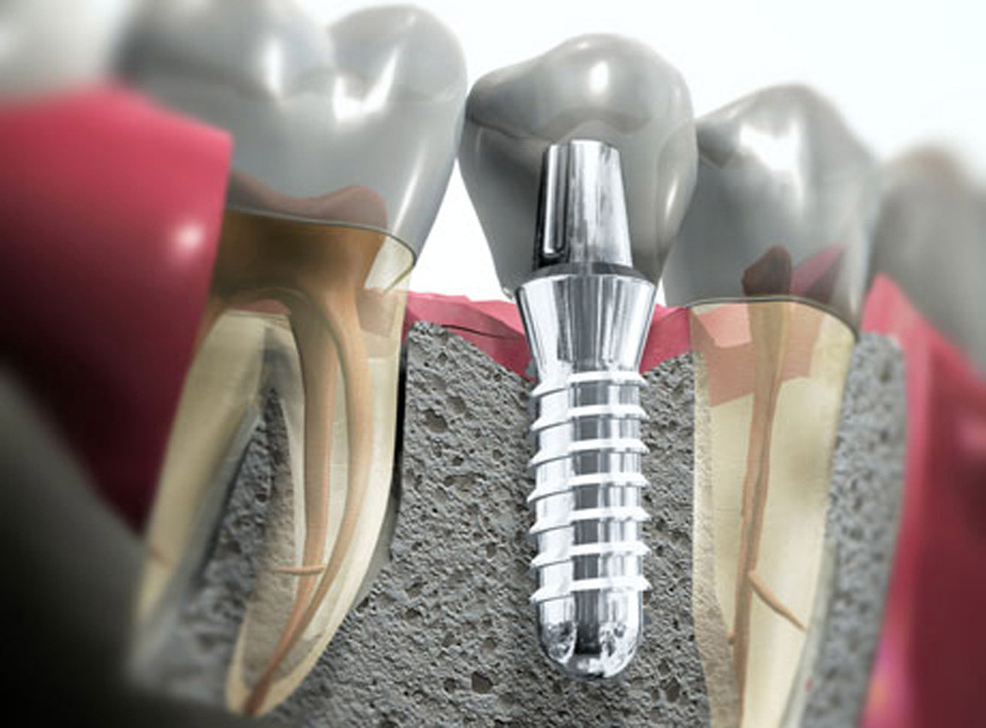
Этапы имплантации

Slide 18
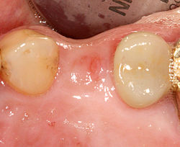
Область с единственным отсутствующим зубом

Slide 19
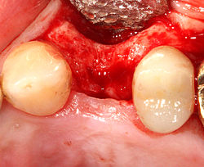
Через десну делается разрез, и лоскут ткани откидывается, чтобы показать кость челюсти.

Slide 20
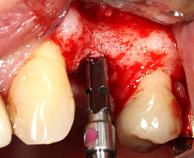
Как только кость обнажена, серия упражнений создаёт и постепенно увеличивает участок (называемый остеотомией) для установки имплантата.

Slide 21
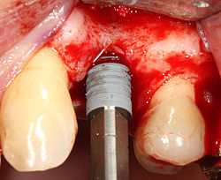
Крепление имплантата превращается в остеотомию. В идеале он полностью покрыт костью и не имеет движения внутри кости.

Slide 22
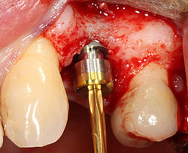
Формирователь десны (опора для заживления) прикрепляется к креплению имплантата, а лоскут десны накладывается на заживляющий абатмент.

Slide 23
Преимущества имплантации
хороший косметический эффект;
восстановление важных физиологических функций;
предотвращение негативных последствий отсутствия зубов.
Установка имплантата позволяет:
восстановить утраченный зуб, не повреждая при этом здоровые соседние зубы;
создать дополнительную опору и установить несъёмный протез;
создать опору для улучшения фиксации съёмного протеза;
сделать профилактику деменции (старческого слабоумия) и продлить жизнь. Жевательное давление через родные зубы или импланты препятствует процессам общесоматического старения организма.

Slide 24
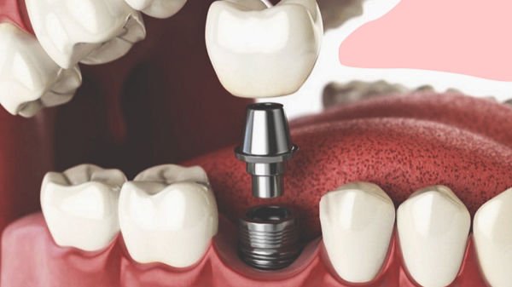

Slide 25
Список литературы
https://ru.wikipedia.org/wiki/Зубной_имплантат

Slide 26
Спасибо за внимание!

